Slide 1



TIẾT 2 CHỦ ĐỀ 4
Huỳnh Long Nguyện

Slide 2


ÂM NHẠC
KHỞI ĐỘNG

Slide 3
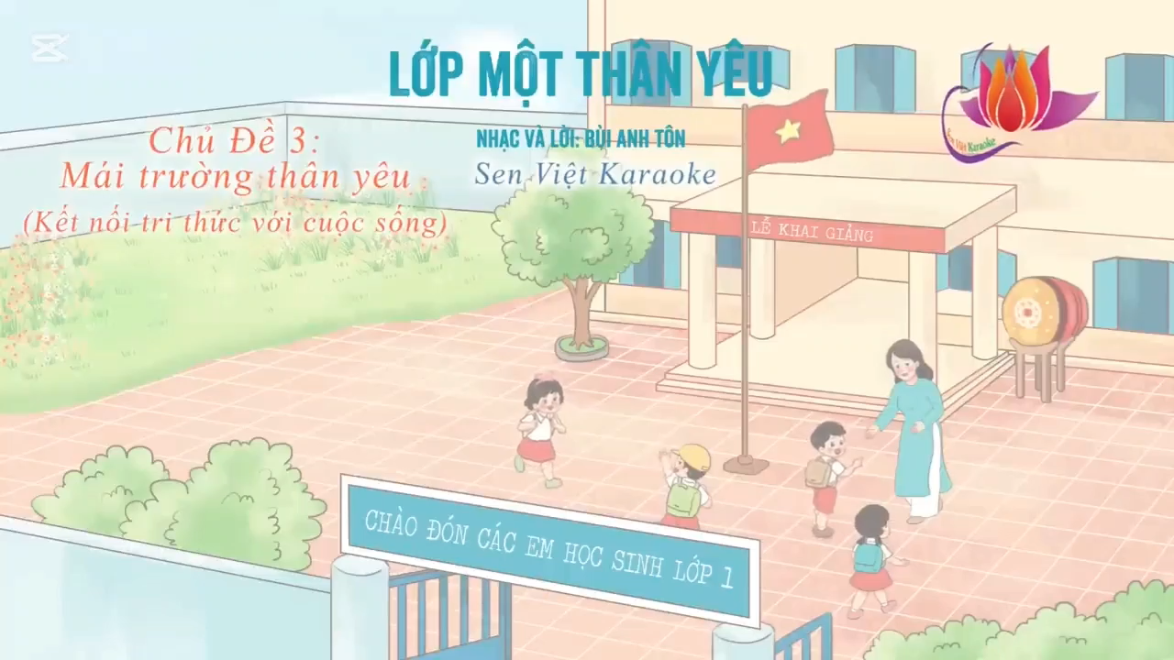

Slide 4




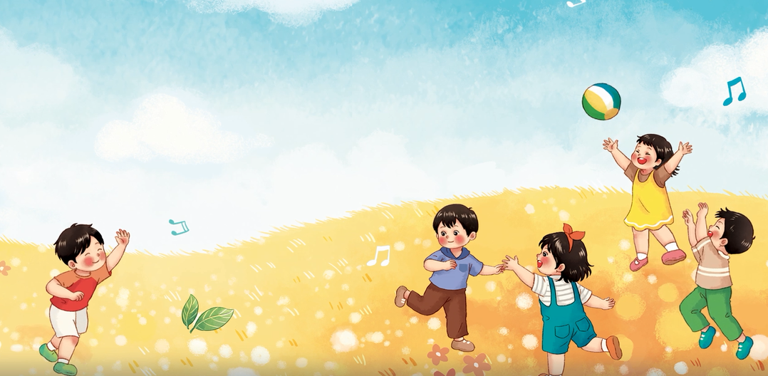



Nhìn tranh đoán tên bài hát?
CHÀO NGƯỜI BẠN MỚI ĐẾN

Slide 5

Âm nhạc
Tiết 14: Ôn tập bài hát:
Chào người bạn mới đến
Nhạc cụ: Trống con

Slide 6
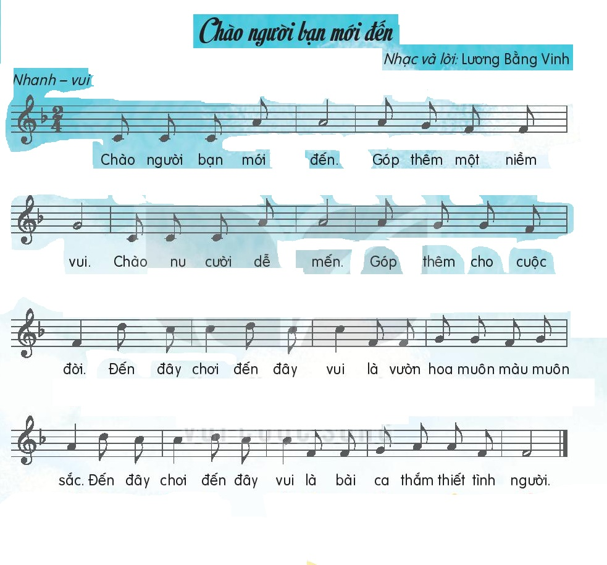


Nghe bài hát

Slide 8



HÁT THEO NHẠC ĐỆM
KẾT HỢP GÕ ĐỆM THEO NHIP

Slide 9
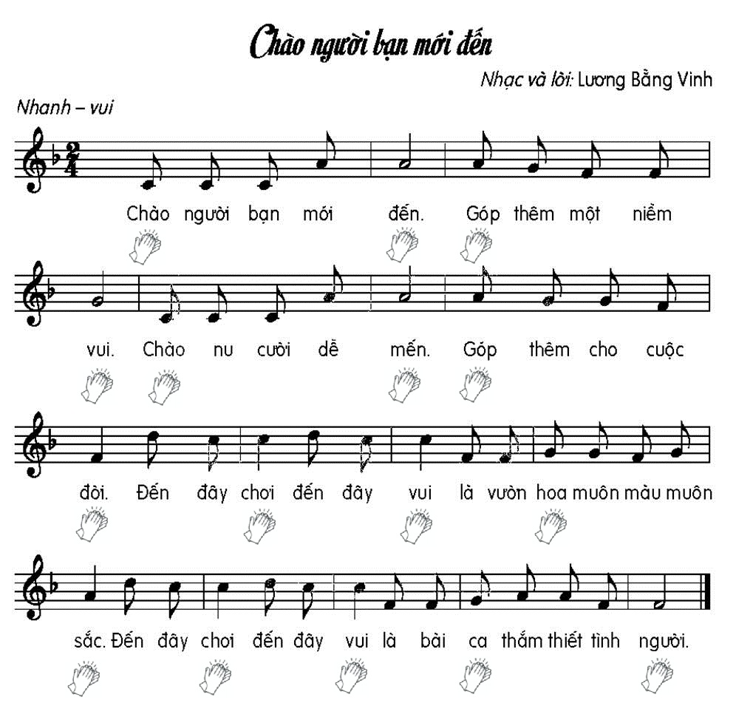

Slide 10
HÁT KẾT HỢP
VẬN ĐỘNG CƠ THỂ

Slide 11
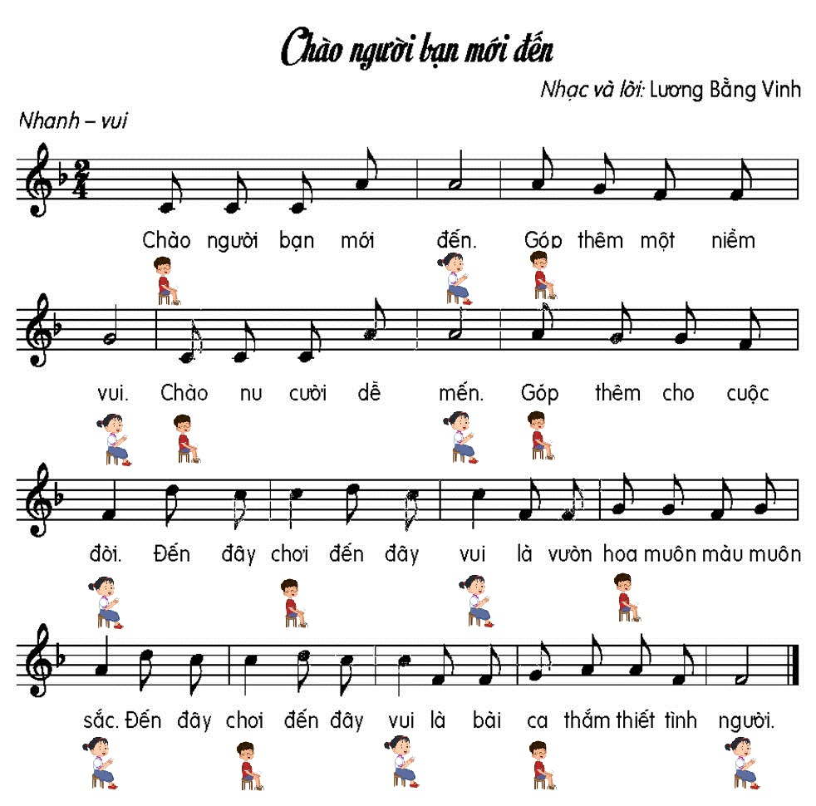

Slide 12
HÁT KẾT HỢP
VẬN ĐỘNG THEO NHỊP ĐIỆU

Slide 13
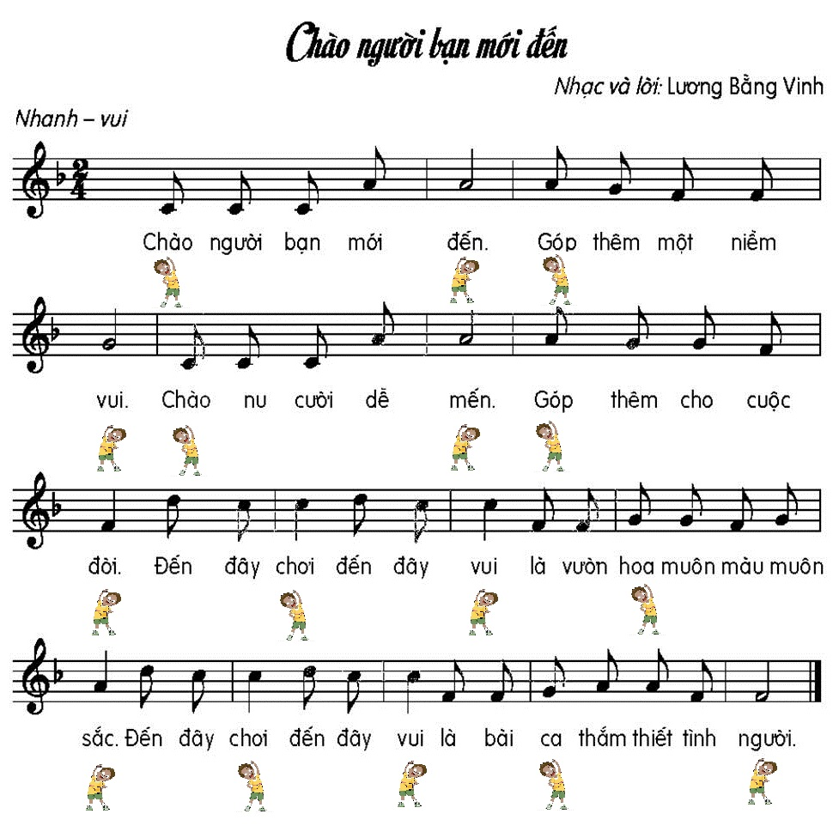

Slide 14
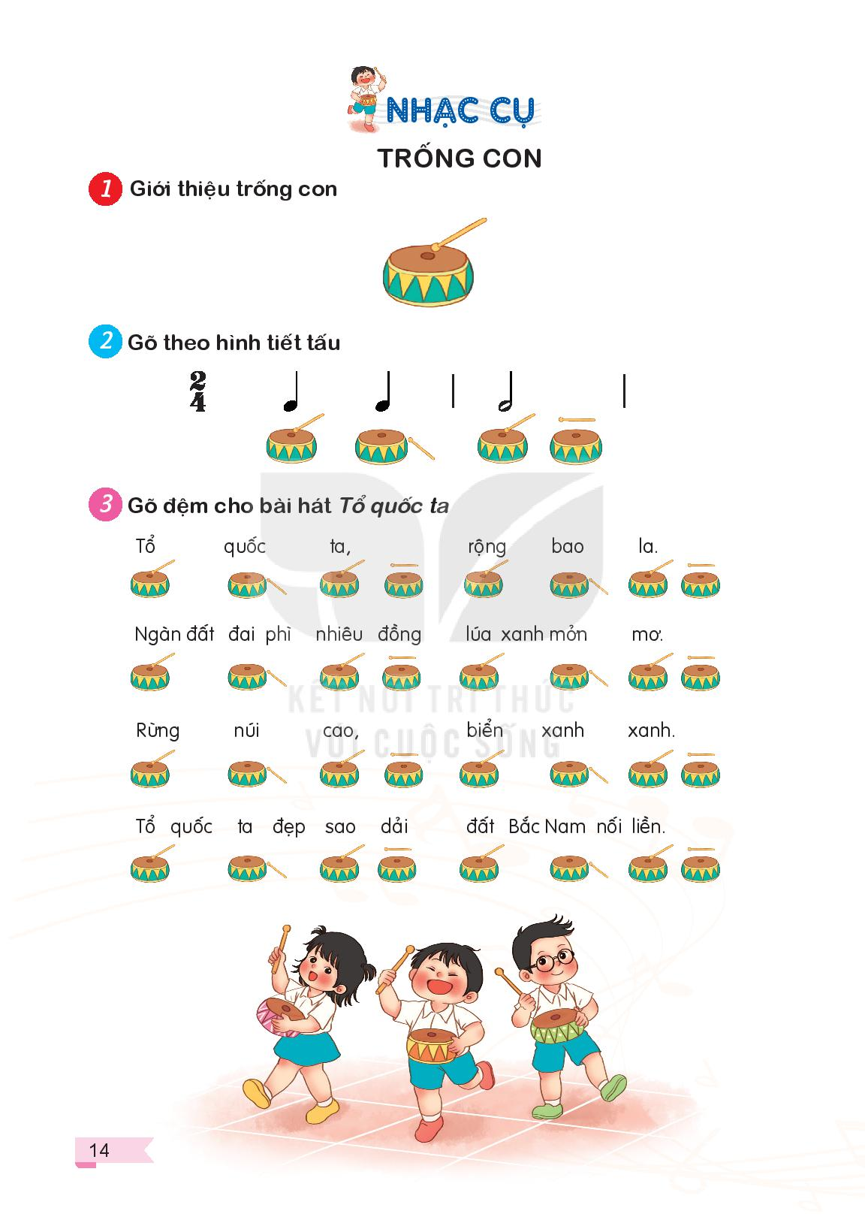
Nhìn tranh đoán tên nhạc cụ?
TRỐNG CON

Slide 15
Nhạc cụ:
TRỐNG CON

Slide 17
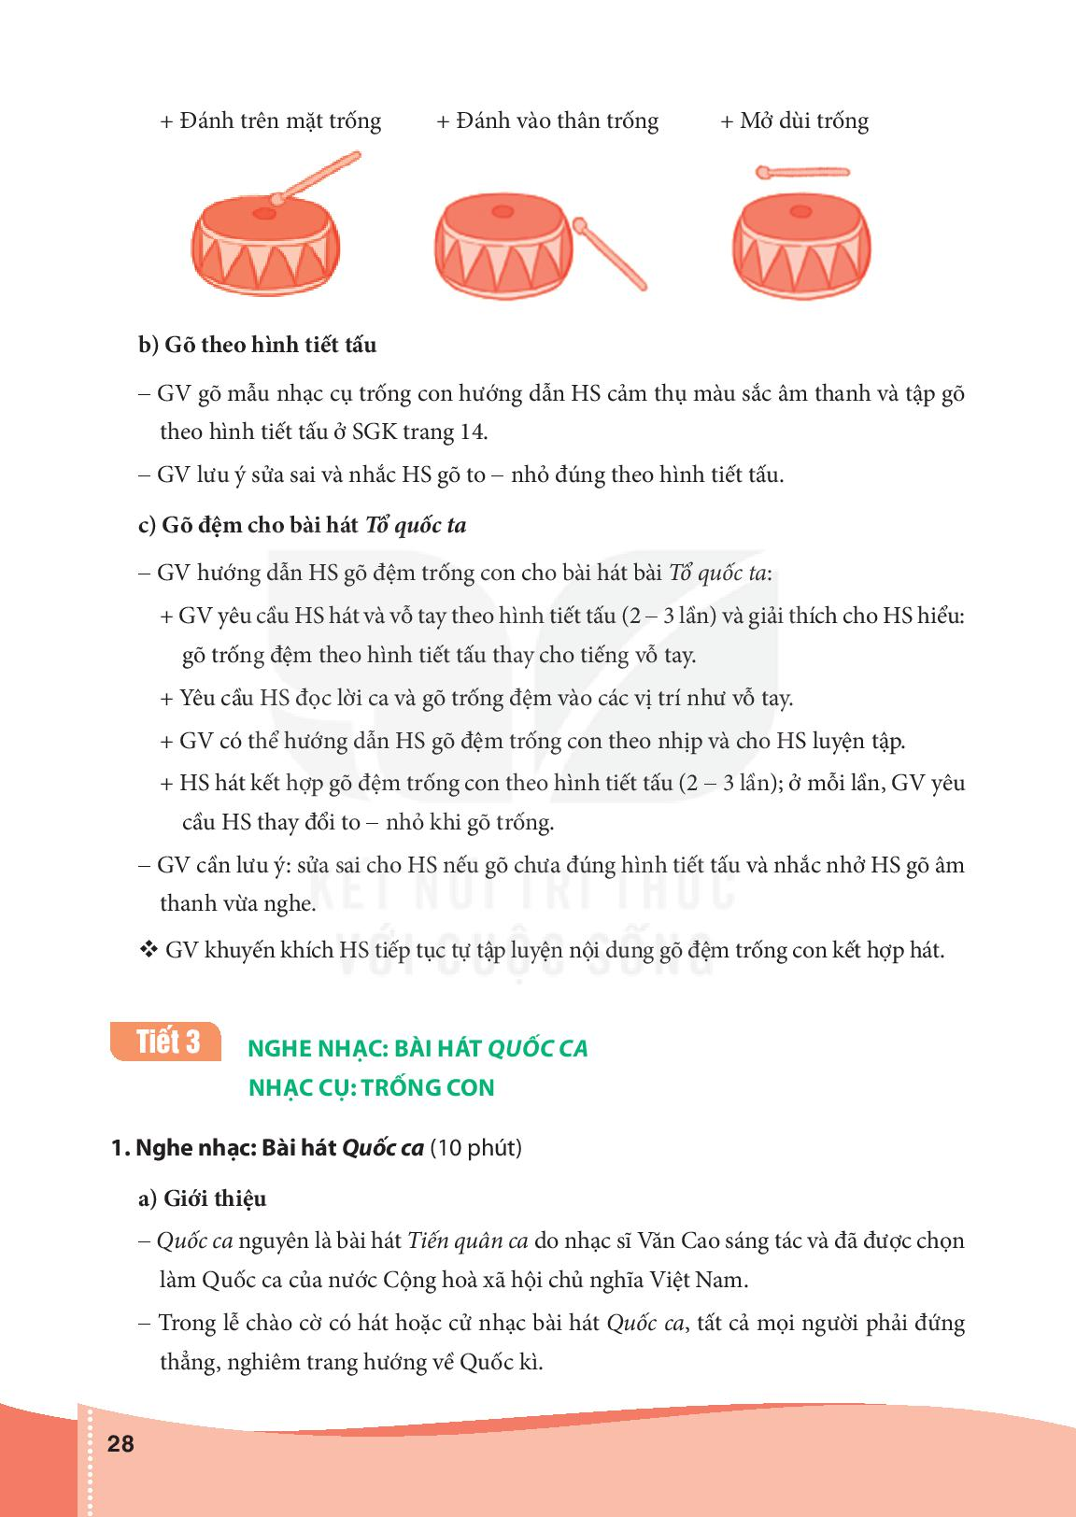
TRỐNG CON

Slide 18
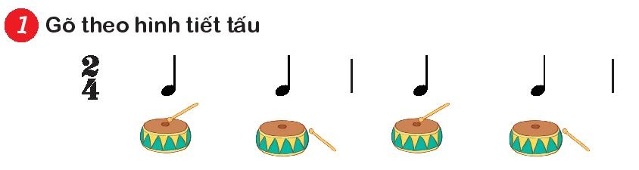

Slide 19
TRỐNG CON
GÕ ĐỆM CHO BÀI HÁT

Slide 20
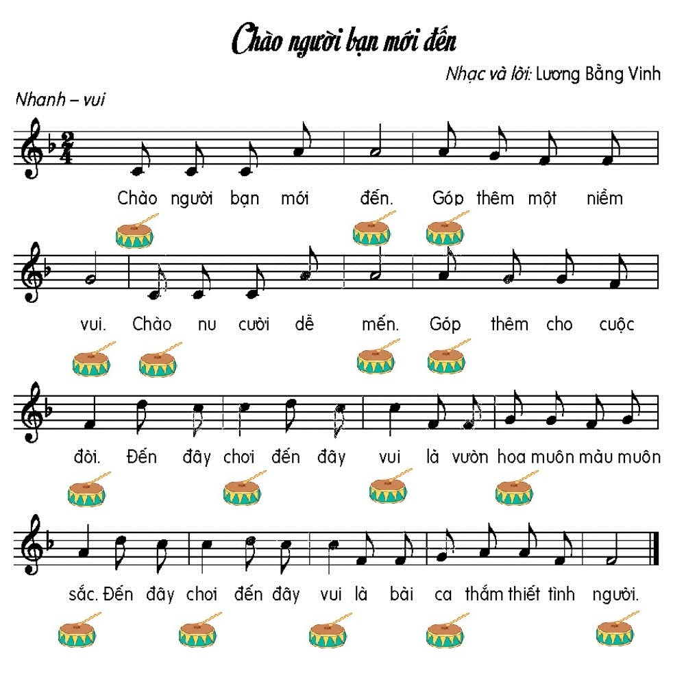

Slide 21
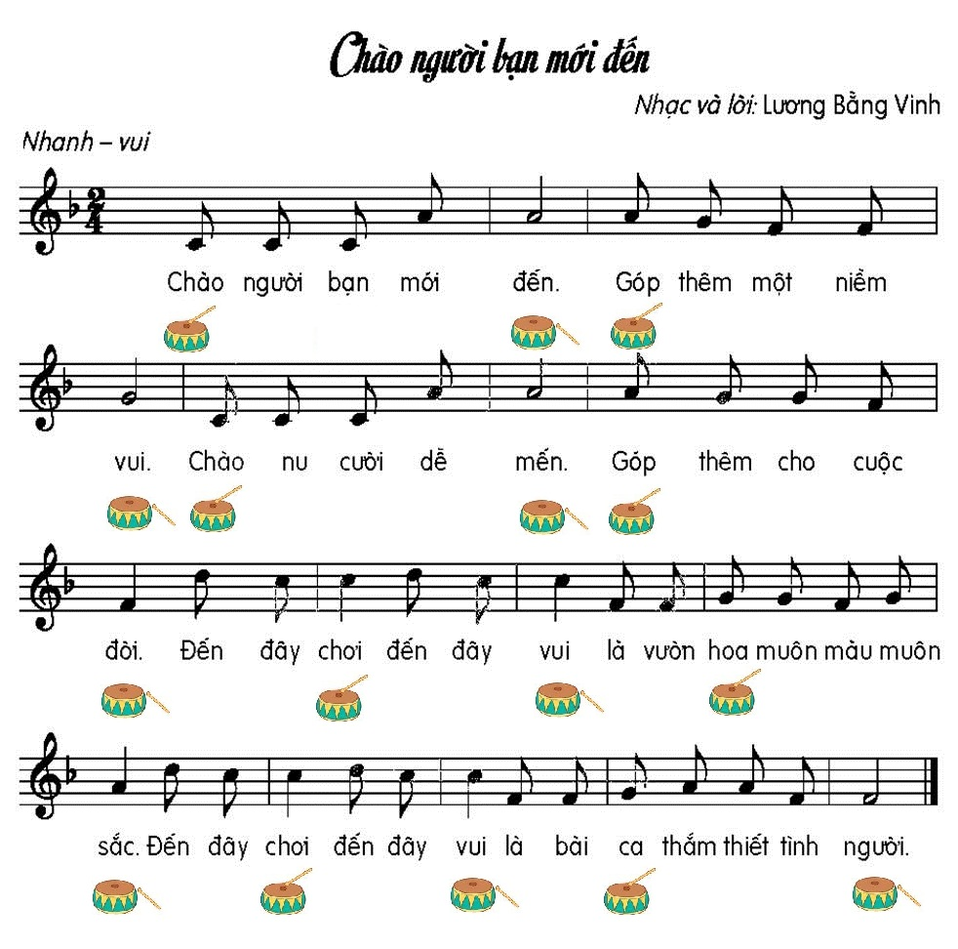

Slide 22


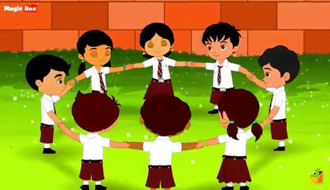

CHÚC CÁC EM
CHĂM NGOAN HỌC GIỎI!

Slide 24
Tiết 2
Ôn tập bài hát:
CHÀO NGƯỜI BẠN MỚI ĐẾN
Nhạc cụ:
TRỐNG CON

